Slide 1
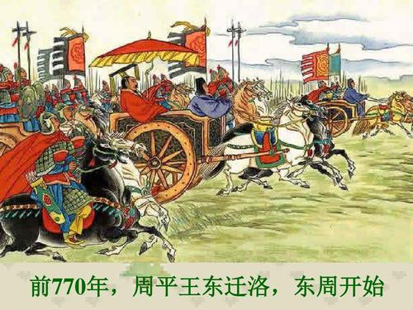
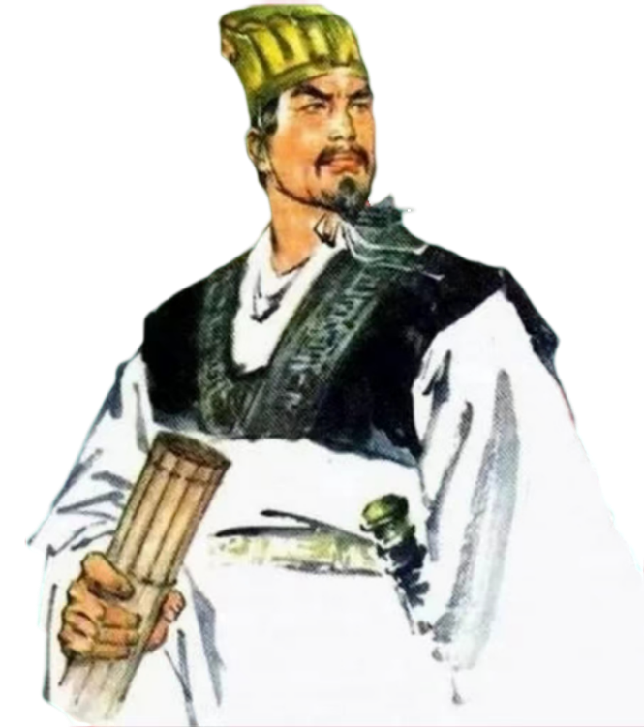

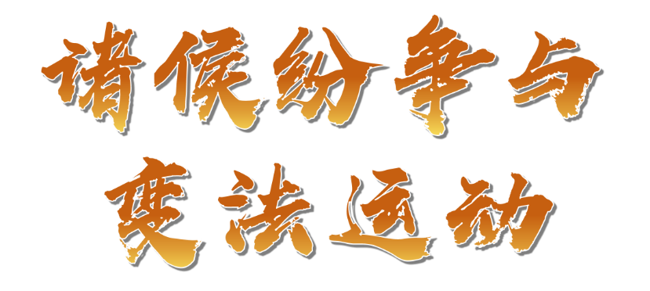

Slide 2
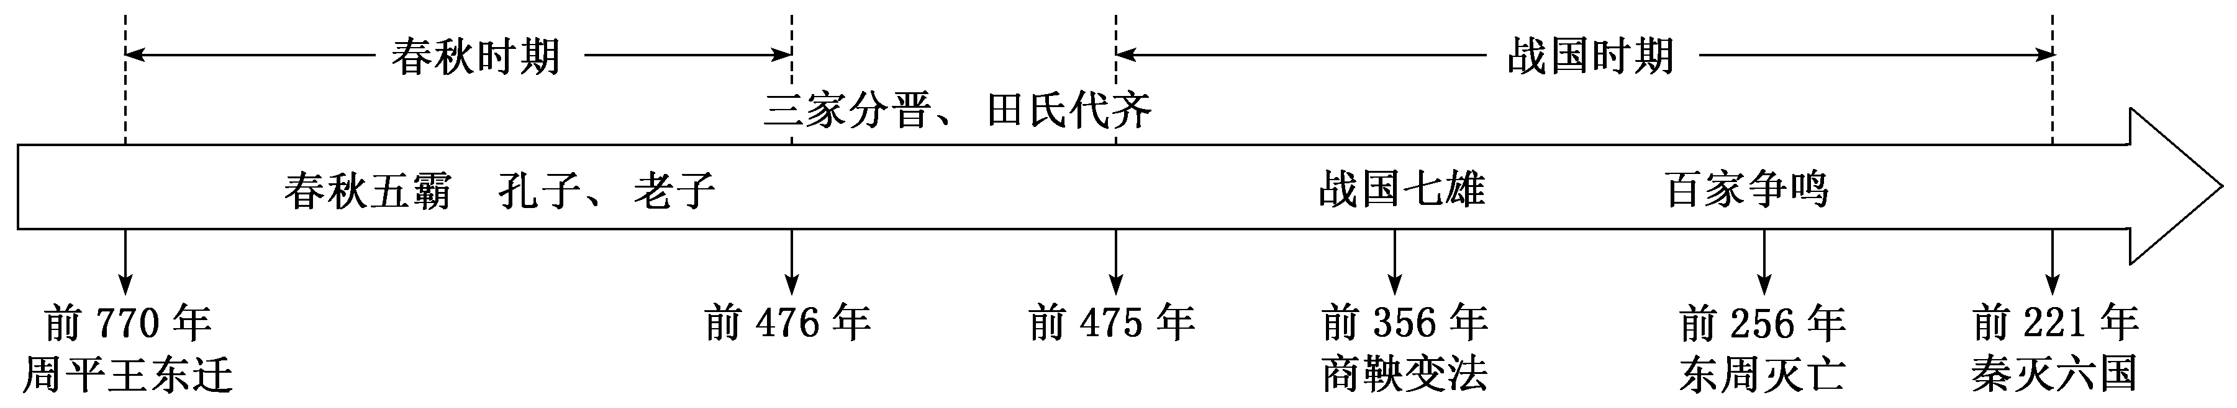
时空坐标
课程标准
1、通过了解春秋战国时期的经济发展和政治变动，理解战国时期变法运动的必然性；
2、了解老子、孔子学说；通过孟子、荀子、庄子等了解“百家争鸣”的局面及其意义。

Slide 3
教材融合
纲要上
选必一
选必二
选必三
第2课： 诸侯纷争与变法运动 P9
第1课：中国古代政治制度的形成与发展 P2-3
第4课：中国历代变法和改革 P22
第8课：中国古代的法治与教化 P44
第11课：中国古代的民族关系与对外交往 P60
第15课：货币的使用与世界货币体系的形成 P86
第4课 ：古代的生产工具与劳作 P19
第7课： 古代的商业贸易 P35
第1课： 中华优秀传统文化的内涵与特点 P2

Slide 4
考情考向
考情分析 | 全国卷 | 地方卷
 | 2023全国新课标卷·孟子、韩非子及其思想主张 2023全国甲卷·孔子与儒家学派2023全国乙卷·春秋战国农业发展 2022全国甲卷·老子思想 2022全国乙卷·商鞅变法 2022全国甲卷·孔子和老子思想 | 2023湖南卷·百家争鸣出现的背景 2023海南卷·春秋战国的经济发展 2022湖南卷·百家争鸣 2022山东卷·法家思想 2022广东卷·铁器的使用 2022河北卷·宗法制的破坏 2021江苏卷·重农抑商
考向 分析
考查方式
1、认识春秋战国时期政治、经济等方面社会转型的具体体现；
2、认识改革变法对社会进程的推动作用；
3、辨析百家争鸣中不同学派的思想主张。
通过创设新情境、提出新问题的形式考查春秋战国时期的重大变化及对历史发展的影响，注重对核心素养的考查，尤其渗透对唯物史观的理解和运用。

Slide 5
阶段特征
奴隶社会向封建社会转型
政治上：
经济上：
思想文化上：
民族关系上：
分封制、宗法制逐渐瓦解，礼崩乐坏，周王室衰微，诸侯展开争霸兼并战争，社会动荡；各国为富国强兵进行变法，举荐制与军功爵制取代世卿世禄制，贵族政治逐步走向官僚政治，专制主义中央集权制度雏形出现，奴隶主贵族没落，新兴地主阶级日益强大；士阶层活跃。
社会大动荡
政治大变革
铁犁牛耕出现，生产力得到发展，井田制瓦解，封建土地私有制逐步确立，小农经济逐渐形成；工商业被官府垄断的局面打破，出现私营手工业和商业，重农抑商政策兴起。
经济大发展
百家争鸣，私学兴起，文化下移，科技文化也取得较快的发展，诗歌成为当时代表性的文学形式。
思想大解放
经济文化交流和频繁的战争，加强了华夏族和其他各族的接触，形成华夏认同，促进了民族交融，国家渐趋统一，为秦朝建立统一的多民族国家创造了条件。
民族大融合

Slide 6
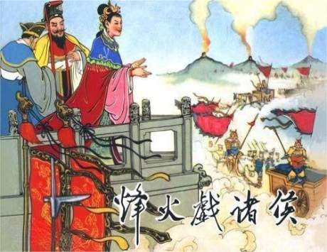
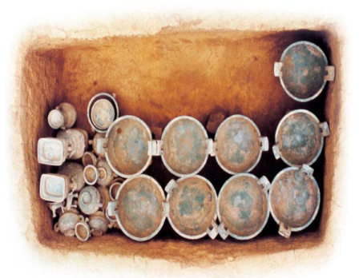
壹：社会大动荡
（一）表现：
列强纷争
公元前771
申国联合犬戎攻破镐京
公元前770
周平王东迁洛邑
郑庄公举行大典的祭祀坑
出现“九鼎”
两周之变，不仅是国都之变，周王室衰微，诸侯崛起

Slide 7
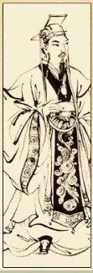
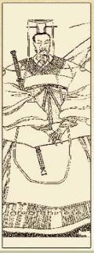
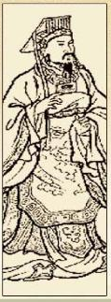
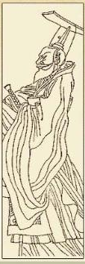
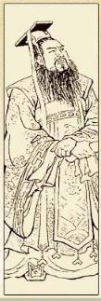
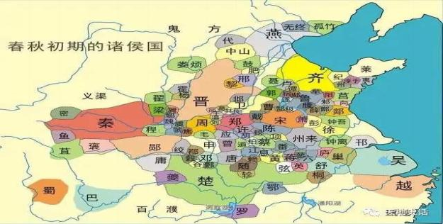
壹：社会大动荡
（一）表现：
列强纷争
势力逐渐强大的诸侯，打着“尊王”的旗号进行争霸战争，春秋时期，300年大小兼并战争约500场会盟数十次，大量诸侯国被吞并。
春秋五霸：
齐国、晋国、楚国、吴国与越国等先后建立霸权
争霸战争
（奴隶主）
“礼乐征伐自天子出”
“礼乐征伐自诸侯出”

Slide 8
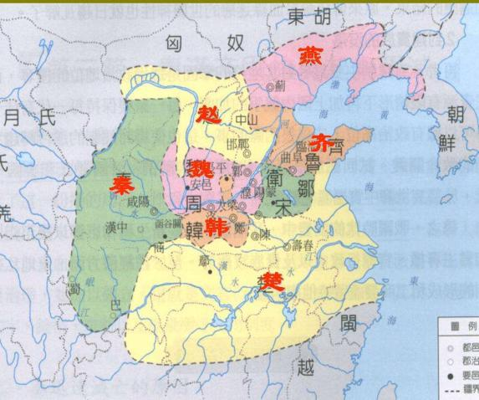
壹：社会大动荡
（一）表现：
列强纷争
战国七雄：
兼并战争
（地主）
齐、楚、燕、韩、赵、魏、秦
春秋后期到战国前期，一些诸侯国的卿大夫掌握了实权，公元前403年，晋国的韩、赵、卫三家大夫将晋国瓜分（三家分晋），公元前379年，齐国大夫田氏取代了原来的姜姓国君（田氏代齐）。
“礼乐征伐自诸侯出”
“礼乐征伐自大夫出”

Slide 9
壹：社会大动荡
（一）表现：
列强纷争
归纳：春秋战国时期的战争
 | 春秋 | 战国
性质
特点
时代特点
结果
奴隶主争霸战争
地主阶级兼并战争
规模小、时间短、讲究礼节程序、阵地战为主
规模大、范围广、残酷性强、不讲礼仪规范、野战包围战为主。
奴隶制瓦解时期
封建制度确立形成时期
冲击了奴隶制，使东周处于分裂局面
封建制逐渐处于社会主导地位，为统一打下基础

Slide 10
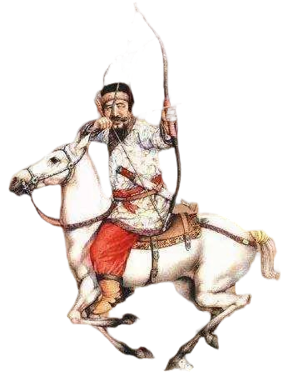
壹：社会大动荡
材料1：楚威王时，派庄蹻进攻滇，庄蹻后来就在滇地称王。庄蹻在滇地的统治，加强了云南少数民族与中原华夏族之间的联系，使得滇地地区出现了发达的青铜文化。
——赵毅、赵轶峰著《中国古代史》
材料2：晋国在称霸过程中，不仅灭掉了周围三十余国，兼并了部分戎狄部落，还向东夺取了卫、郑、鲁等国的部分土地……
——摘编自张纪仲《山西历史政区地理》
赵武灵王胡服骑射
思考：结合材料思考春秋战国时期的诸侯争霸战争带来的影响
①争霸兼并，实现局部统一;②各民族互相学习、交流，有利于民族交融，推动华夏认同观念的初步形成；③推动社会转型（政治、经济、文化等）；
④造成社会动荡。

Slide 11
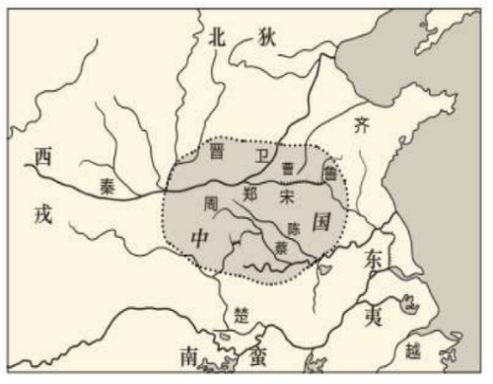
壹：社会大动荡
中国有礼仪之大，故称夏；有服章之美，谓之华。中原因经济文化较为先进，自称华夏
（二）影响：
华夏认同
含义：
春秋战国时期，内迁的戎狄蛮夷逐渐融入华夏族，初步形成各地区、各民族共同的血缘认同、文化认同，为中华文化的奠基创造条件。
战争
会盟
北狄
民族认同
（中华民族）
中原
相互学习，相互促进，
社会经济较快发展。
西戎
东夷
大融合
南蛮
通商
通婚
各族同源共祖观念得到发展
民族融合使中华民族初步形成
Notes:
华夏文明的先进性：生产力先进（农耕文明）文化优越（礼乐）制度优势（分封、宗法制）

Slide 12
壹：社会大动荡
1、（2020·全国卷）据《史记》记载，春秋时期，楚国国君熊通要求提升爵位等级，遭到周桓王拒绝。熊通怒称现在周边地区都归附了楚国，“而王不加位，我自尊耳”“乃自立，为（楚）武王”。这表明当时周朝（ ）
A．礼乐制度不复存在 B．王位世袭制度消亡
C．宗法制度开始解体 D．分封制度受到挑战
D
2、(2021·重庆高考)西周、春秋时期的“家”,多为一个政治单位，与国对称，即孟子所谓“千乘之国”“百乘之家”;战国至秦汉时期，“家”成为一个社会生产、生活单位，即史书中所谓“编户”“齐民”。造成这种变化的主要原因是( )
A.分封制的瓦解 B.法家思想的发展 C.宗法制的建立 D.儒家思想的影响
A
3、(2022·河北高考·) “太子”在周代是对天子、诸侯权位继承人的称谓。该词在西周时期青铜器铭文和其他文献中绝少见到，而在春秋时期开始频繁出现。这一现象
A.反映社会尊卑有序 B.表明分封制逐渐瓦解
C.体现权力过渡平稳 D.说明宗法制遭到破坏
D

Slide 13

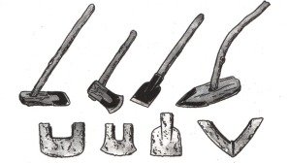
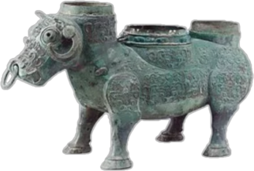
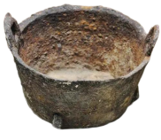
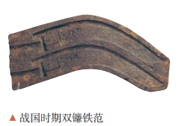
贰：经济大发展
（一）农业：
1、冶铁技术出现，铁制农具开始使用，牛耕也得到推广。
◎冶铁坩埚
◎战国双镰铁范
◎考古出土春秋时期的铁制农具和穿有鼻环的牛尊
效率
提高
税制
改革
井田制松动
私田开拓
公田不治
井田制瓦解
封建土地私有制确立
新兴地主
铁犁
牛耕
封建经济兴起
佃农自耕农
生产力发展
生产关系变革

Slide 14
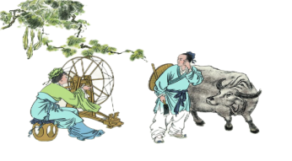
贰：经济大发展
知识回顾：小农经济
小农经济：以一家一户为单位，农业和家庭手工业相结合，生产主要是为满足自家基本生活的需要和交纳赋税，是一种自给自足的自然经济，是中国封建社会农业生产的基本模式。
①铁犁牛耕提高了社会生产力（根本）；②封建土地私有制确立(生产关系)；③农民拥有生产资料，生产积极性提高；④封建政府采取重农政策，注意减轻农民负担。
（1）形成原因：
（2）特点：
①一家一户为单位（分散性）；②农业和家庭手工业结合，男耕女织，自给自足（封闭性、稳定性）；③水平低,技术难以改进（落后性）；④负担沉重,抗灾能力差（脆弱性）；⑤形成容易满足的社会心态和民族性格（保守性）。

Slide 15
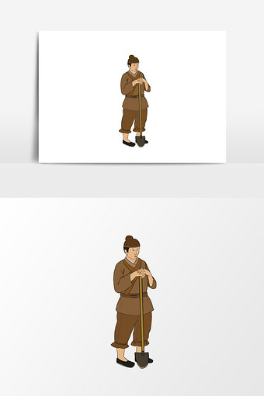
贰：经济大发展
精耕细作：通过投入更多的劳动、更多的肥料、改进生产工具、提高耕作技术、修建水利工程、改进耕作制度等方式提高单位面积产量。
知识回顾：小农经济
（3）评价：
地位：
是我国封建社会占主导地位的经济形态，农业生产的基本模式。
积极：
①调动农民生产积极性，推动精耕细作技术发展；
②为古代中国文明发展奠定基础；
③在封建社会形成和发展时期，有利于社会经济的发展。
消极：
①不利于先进技术的推广和运用；
②阻碍资本主义萌芽和发展，造成中国的落后；
③在封建社会后期成为阻碍生产力发展和社会进步的主要因素。

Slide 16

贰：经济大发展
概念辨析：自然经济、小农经济、自耕农经济
自然经济,即自给自足的经济,和商品经济相对立。其生产不是为了市场交换,而是为了生产者或经济单位自身的需要
小农经济,是以土地私有制为基础，以指以家庭为生产、生活单位的小规模的个体农业经济形式。小农经济实行精耕细作,农业和家庭手工业相结合,经营规模较小,是中国封建社会农业生产的基本模式。
自耕农经济,指拥有部分土地,以个体家庭为生产、生活单位的经济形式,是小农经济的一种形式。除了自耕农经济以外，还包括以租种地主土地为生的租佃经济。
自然经济侧重于生产目的
小农经济侧重于经营规模
自耕农经济侧重于生产资料的占有形式

Slide 17
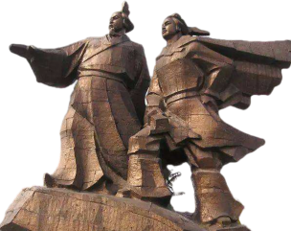
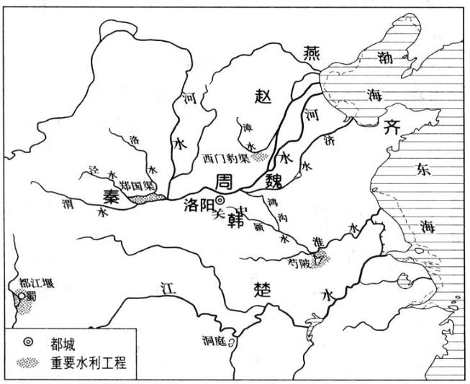
贰：经济大发展
（一）农业：
2、兴建水利灌溉工程，如都江堰、郑国渠、芍陂等。
4、（2019•全国卷）战国后期，秦国建造了一批大型水利工程，如郑国渠、都江堰等，一些至今仍在发挥作用。这些工程能够在秦国完成，主要是因为（ ）
A．公田制度逐渐完善
B．铁制生产工具普及
C．交通运输网络通畅
D．国家组织能力强大
D

Slide 18
贰：经济大发展
分工更加细密，官府垄断局面被打破，形成官营手工业、民（私）营手工业、家庭手工业长期并存的局面。
（二）手工业：
种类 |  | 出现 | 生产经营模式 | 产品流向 | 地位与影响
家庭式 劳作方式
作坊 手工业 | 民营作坊
 | 官营作坊
供自己消费和交纳赋税的产品，剩余部分出售
中国古代社会稳定的重要因素，到近代时破产
春秋战国
以家庭为单位
明中叶后，在一些部门，占据主导地位；孕育雇佣劳动关系
春秋战国
民间消费的产品，主要在市场流通
民间私人经营
政府直接经营
集中的大作坊生产
官府专用和王室私用，不在市场流通
明中叶前，占据主导地位；代表最高水平；阻碍商品经济发展
西周

Slide 19
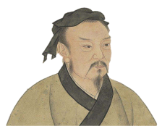
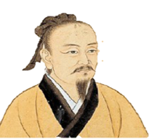
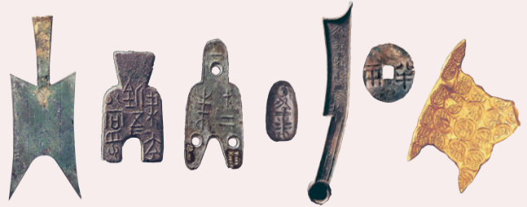
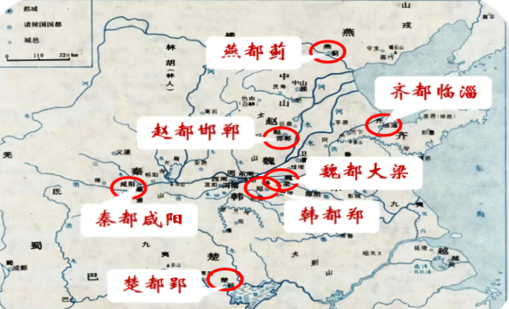
贰：经济大发展
（三）商业：
1、货币流通广泛，出现金属铸币；
◎子贡
◎范蠡
2、涌现出一批中心城市，形成以各国都城为中心的向外辐射交通网路；
3、“工商食官”的格局被打破，出现私商，工商业主富比王侯。
◎流行于春秋战国时期的各国货币
◎春秋战国时期的

Slide 20

贰：经济大发展
【知识补充】中国古代的重农抑商政策
（1）含义：
强调发展农业，限制私营商业和手工业的发展。
（2）原因：
①是封建自然经济的必然产物（根本原因）
②保护小农经济，确保赋税征收，巩固封建统治（主要原因）
③商业与农业争夺劳动力，影响农业生产（直接原因）
④农本商末经济理论指导，重义轻利观。
鼓励海外贸易和实行官商分利
（3）发展历程：
战国
秦汉
唐宋
明清
商鞅变法首倡
确立发展
有所松动
固守强化

Slide 21
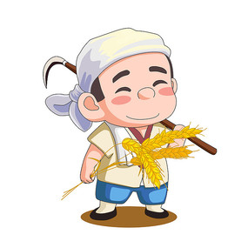
贰：经济大发展
【知识补充】中国古代的重农抑商政策
（4）评价：
封建社会初期：利大于弊
① 推动农业和经济发展，强化国家对经济的控制，巩固封建统治。
封建社会后期（明清）：弊大于利
  ①迫使商业资本流向土地，加剧土地兼并；
  ②阻碍工商业和资本主义萌芽的发展，成为导致中国落后于世界工业文明潮流的重要原因。

Slide 22
贰：经济大发展
5、(2021·全国高考乙卷·24)西周分封制下，周天子与诸侯国君将包括土地及人口的采邑赐给卿、大夫作为世禄。西周中期以后，贵族所获采邑越来越多，到春秋时期，有的诸侯国一个大夫的采邑就多达数十个。这说明( )
A.土地国有制度废除 B.分封体制不断强化
C.诸侯国君权力巩固 D.社会生产持续发展
D
6、(2021·江苏高考)有学者认为,《睡虎地秦简·为吏之道》是供学习为吏者使用的识字课本。其末尾附录的两条魏律(颁布于公元前252年)规定:商贾和经营客店者“勿令为户”,不分给他们田地、房屋;派其从军,杀牛犒赏全军时,不给他们肉吃。由此（ ）
A.魏律成为秦吏准绳 B.强制耕战成效显著
C.秦国实行以吏为师 D.抑商思想影响渐广
D

Slide 23
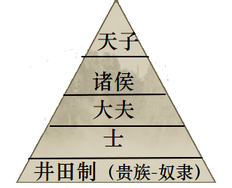
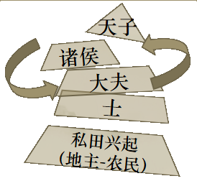
叁：政治大变革
（一）原因
（1）经济：铁器牛耕推动了生产力的发展，井田制破坏，封建土地私有制
确立，封建经济兴起；
（2）阶级：封建经济的发展使地主阶级实力增强，要求进一步打破束缚；
（3）政治：分封制、宗法制遭到破坏，新兴地主阶级向奴隶主贵族夺权；
（4）军事：兼并战争激烈，需要富国强兵；
（5）思想：法家思想顺应时代成为变法理论基础。
经济基础决定上层建筑
（二）目的：
适应社会变动，实现富国强兵。

Slide 24
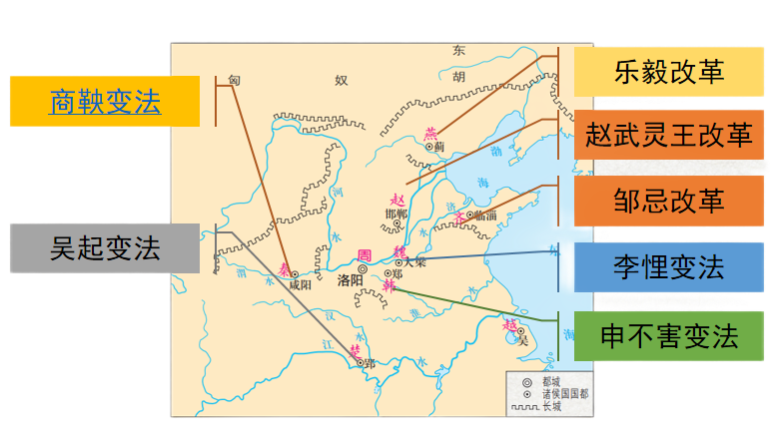
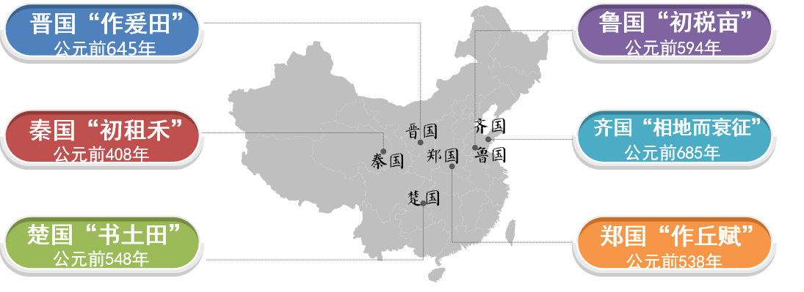
叁：政治大变革
（三）表现
春秋：改革初潮
战国：变法主流
最为彻底
特点：以调整税制为主
特点：政治、经济、军事、社会制度多方面。

Slide 25
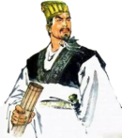
叁：政治大变革
商鞅，卫国没落贵族，原姓公孙，名鞅，也叫
卫鞅。后因变法有功，被封在商地，尊为商
君，故史称商鞅。
（四）代表：
商鞅变法
1、内容
领域 | 措施 | 作用
经济 | 废除井田，开阡陌，授民土地
 | 重农抑商，奖励耕织
选官 | 废除世卿世禄制，奖励军功
政治 | 建立什伍连坐制
 | 普遍推行县制
思想 | 燔诗书以明法令
风俗 | 强制分家
承认土地私有；促进小农经济发展
调动生产积极性，稳定财政收入
限制贵族特权，提高战斗力
严刑峻法，强化统治
强化中央集权；有利于国家统一
强化思想控制；稳定社会秩序
促进小农经济；提升财政收入
持续时间最长（18年）、涉及面最广、改革最为彻底的一次变法。

Slide 26
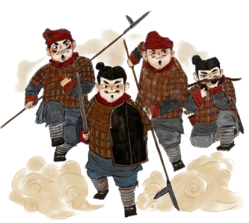
叁：政治大变革
（四）代表：
商鞅变法
2、评价
积极
①顺应历史潮流，集列国变法之长；
②战国时期持续时间最长、涉及面最广、改革最为彻底的一次变法；
③使秦国国富兵强，为秦统一中国奠定了基础。
政治：打击了贵族特权和血缘宗法制度，加强了君主权力，封建专制主义中央集权制度开始产生；
经济：确立了土地私有制，激发了农民积极性，促进了封建经济发展，增强国力；
军事：使秦国成为政治军事强国，为秦成就统一奠定了基础。
实质：地主阶级封建化改革，推动了奴隶制社会向封建制社会转型

Slide 27
叁：政治大变革
（四）代表：
商鞅变法
2、评价
积极
①顺应历史潮流，集列国变法之长；
②战国时期持续时间最长、涉及面最广、改革最为彻底的一次变法；
③使秦国国富兵强，为秦统一中国奠定了基础。
局限
轻罪重罚，压迫和剥削百姓、阻碍商品经济发展等。
3、成功原因
①改革符合新兴地主阶级的要求，顺应了历史发展的潮流（根本原因）；
②秦孝公的支持；
③法律一经制定就坚决实施；
④改革全面彻底，符合秦国实际。
“商君虽死 变法犹存”

Slide 28
叁：政治大变革
7、（2023·湖南卷2）战国时期，关东六国国君任相多用其宗族及国人。数代秦王所用秦相，商鞅为卫人，楼缓为赵人，张仪、魏冉、范雎为魏人，蔡泽为燕人，吕不韦为韩人，李斯为楚人。据此可推知（ ）
A.秦国官僚制相对完善 B.秦国用人政策不断改变
C.六国严格遵行宗法制 D.法家人物在六国遭排挤
A
8、（2013·全国新课标卷1）在周代分封制下，墓葬有严格的等级规定。考古显示，战国时期，秦国地区君王墓葬规模宏大，其余墓葬无明显等级差别；在经济发达的东方六国地区，君王、卿大夫、士的墓葬等级差别明显。这表明（ ）
A．经济发展是分封制度得以维系的关键
B．分封制中的等级规定凸显了君主集权
C．秦国率先消除分封体制走向集权统治
D．东方六国仍严格遵行西周的分封制度
C

Slide 29
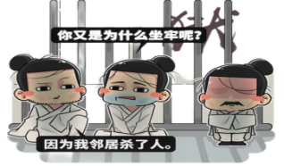
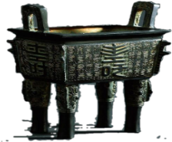
叁：政治大变革
【知识补充】春秋战国时期的政治之变
春秋时期,分封制、宗法制开始解体。战国时期,君主权力加强,郡县制、官僚制等封建政治制度开始产生。
政治制度
选官制度
户籍制度
法律教化
西周至春秋盛行世官制,贵族垄断高官。春秋战国时期,尚贤思想兴起,举荐有才能的人为官,或依据军功大小授予官职。
大规模制定户籍，目的是掌握人口变动情况,以便征发赋役。
（秦献公“为户籍相伍”；商鞅变法，实行什伍连坐法）
春秋郑国子产“铸刑书”,制定中国历史上最早的成文法。

Slide 30
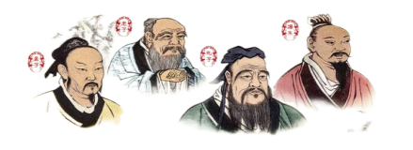
肆：思想大解放
（一）百家争鸣：
“百家争鸣”指春秋战国时期，不同流派的知识分子从维护本阶级（阶层）利益出发，宣扬自己的政治主张，诘难、批驳其他学说，以确立自己的学说，同时相互学习、吸收，形成了学派纷呈，思想文化繁荣的局面。
1、背景
①经济：铁犁牛耕推动生产力发展，井田制瓦解，封建经济形成与发展；
②政治：周王室衰微，分封制、宗法制崩溃，诸侯争霸、兼并战争，各国变法，重视网罗人才；
③阶级：新兴地主阶级兴起，“士”阶层的活跃和受重用；
④文化：私学兴起，“学在官府”到“学在民间”；

Slide 31
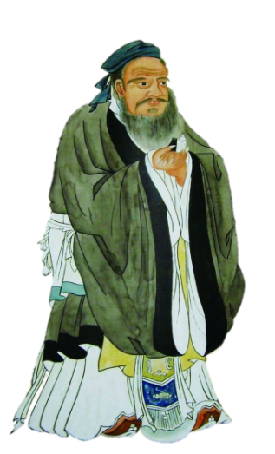
肆：思想大解放
孔子，名丘，字仲尼，春秋后期鲁国人，出生于没落的奴隶主贵族家庭，儒家学派的创始人，孔子被后人尊称为“至圣”。
（一）百家争鸣：
2、代表人物
（1）儒家学派
——孔子
（没落奴隶主贵族）
核心：
政治：
教育：
其他：
仁
人与人之间要互相爱护，融洽相处，要待人宽容。
（仁者爱人）
①“为政以德”，以德治民
民本思想
以德治民，爱惜民力，取信于民，反对苛政和任意刑杀。
②克己复礼：
主张恢复西周等级森严的礼乐制度。
（但也承认制度随着时代变化应当有所改良）
因材施教和有教无类、首创私学、整理六经。
“畏天命，敬鬼神”，“性相近”、“中庸之道”

Slide 32
肆：思想大解放
9、（2023·全国高考甲卷·24）西周分封制下，诸侯国君爵位由高到低称为公、侯、伯、子、男。楚国先祖在西周初被封以“子男之田”，春秋时期，楚国国君自称为王，称霸中原，争当华夏盟主，孔子编撰《春秋》，仍坚持称楚王为“楚子”。孔子此举目的是（ ）
A．实录历史事实 B．提升周王权威
C．维护等级秩序 D．强调文化差异
C
10、(2021·海南卷)《论语·子罕》有曰:“子绝四:毋意,毋必,毋固,毋我。”这反映了孔子( )
A.具有尊卑等级的观念 B.拥有博爱节俭的美德
C.秉持不偏不倚的态度 D.达到清静无为的境界
C
材料“毋意,毋必,毋固,毋我”大意是不凭空臆测,不武断绝对,不固执拘泥,不自以为是,这体现了孔子不偏不倚的中庸态度

Slide 33
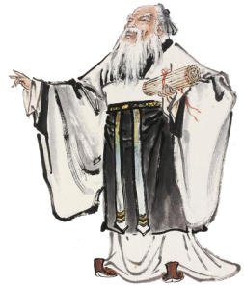
肆：思想大解放
荀子吸收了其他学派（道家和法家）
的积极合理成分，使儒学体系更加完整，
儒家思想更能适应社会的需要。
（一）百家争鸣：
2、代表人物
（1）儒家学派
——孟子、荀子
（新兴地主阶级）
思想家 | 孟子 | 荀子
简介
主张
贡献
战国中期邹国人，代表新兴封建地主阶级利益。著《孟子》，称“亚圣”。
战国末期赵国人，儒家集大成者，代表新兴封建地主阶级的利益，著《荀子》。
“仁政” “民为贵君为轻” “性本善”“舍生取义”
“仁义、王道” “君舟民水” “性恶论”“隆礼重法”“制天命而用之”
继承并发展了孔子学说，使之更加系统化
战国后期，儒学发展成为蔚然大宗

Slide 34
肆：思想大解放
11、(2018·北京卷)“王”字在甲骨文中是一把斧头的形象，象征军事首领的征伐权力。战国时期，孟子认为，“以力假仁者霸……以德行仁者王”。他的观点( )
A．与甲骨文“王”字的本义一致 B．是“无为而治”的理论依据
C．体现出儒家强调教化的政治理念 D．奠定了宗法制度的思想基础
C
12、（2023·全国高考新课标卷·25）荀子是战国时期著名的儒家学者，他的学生韩非、李斯则是法家学派代表人物。下列能代表三人在治国方略上共同主张的是（ ）
A．“起法正以治之，重刑罚以禁之”
B．“尧舜之道，不以仁政，不能平治天下”
C．“道之以德，齐之以礼，有耻且格”
D．“绝仁弃义，民复孝慈；绝巧弃利，盗贼无有”
A

Slide 35
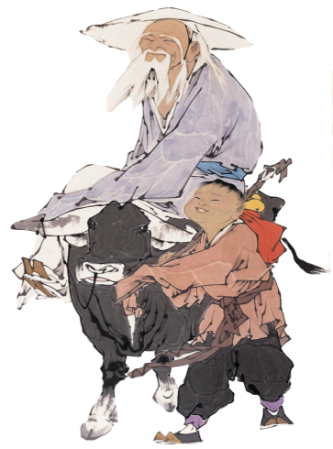
肆：思想大解放
老子：姓李，名耳，字聃。相传为春秋末年楚国人，春秋后期没落奴隶主贵族阶级的代表，做过周守藏史，被道教尊为教祖，传世之作《道德经》。
（一）百家争鸣：
2、代表人物
（2）道家学派
——老子
（没落奴隶主贵族）
本体论：
人生观：
朴素的辩证法：
政治思想：
认为“道”是世界万物的本原
顺应自然，追求天人合一
事物存在着相互依存、相互转化、对立统一的矛盾，认为物极必反，柔能克刚
无为而治、小国寡民
无为而治：强调无为而无不为，既尊重自然规律，反对盲
目行动，又主张发挥人的主观能动性，倡导“待时而动”
“因时制宜”，是一种“积极无为”的哲学观，这一思想对
约束统治者暴政、缓和阶级矛盾，稳定社会秩序有积极作用。

Slide 36
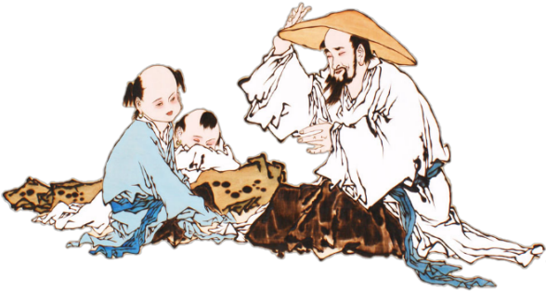
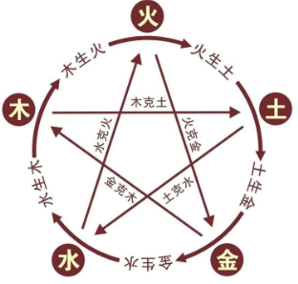
肆：思想大解放
庄子，名周，战国时期宋国人，没落奴隶主贵族阶级，著有《庄子》
（一）百家争鸣：
2、代表人物
（2）道家学派
——庄子
（没落奴隶主贵族）
①把道作为最高的准则，宣传天道与自然无为。
②提出世界万物是相对的。
③齐物论——任何事物在本质上都是相同的，没有区别
④崇尚逍遥自在，主张超越功利去追求精神自由
（3）阴阳家学派
——邹衍
（新兴地主阶级）
提出“相生相胜”理论，代表了中国古代对自然界朴素的科学认识。

Slide 37
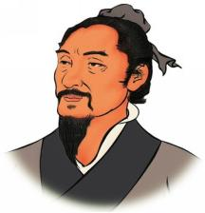
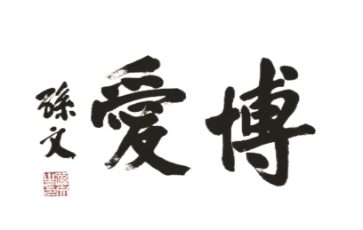
肆：思想大解放
墨子，名翟，战国初期鲁国人。他自称
“贱人”，是一个能制造器械的木工，与当
时著名工匠鲁班齐名，代表下层平民利益。
著有《墨子》一书。
（一）百家争鸣：
2、代表人物
（4）墨家学派
——墨子
（平民—小生产者）
①核心思想：兼爱 ——消除亲疏、贵贱的分别，同等去爱所有人；
《墨子》：“兼相爱、交相利”——人们全都相爱、交互得利。
注意：孔子的“仁爱”范围狭窄，且主张“克己复礼为仁”，仍然讲究阶级性；墨子的“兼爱”具有广泛性，不分等级贵贱。
②非攻：反对不义战争，倡导和平；
③节俭：反对统治者铺张浪费；
④尚贤：主张治国以贤，反对任人唯亲。
讲求实际功利(实用)的精神

Slide 38
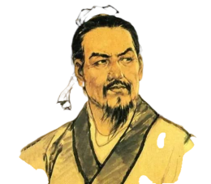
肆：思想大解放
韩非子，战国末期韩国人，新兴地主阶级
的代表，与李斯都是荀子的学生，法家思
想的集大成者。代表著作《韩非子》。
（一）百家争鸣：
2、代表人物
（5）法家学派
——韩非子
（新兴地主阶级）
①变革观：厚今薄古，变法革新，统治者应因时而变
②法治观：以法治国，提出系统的法治理论；
③集权观：建立君主专制中央集权制度，法、术、势相结合
④伦理观：性恶论，用刑罚使人恐于犯罪。
适应了建立统一的中央集权政治体制的需要
注意：韩非提倡的“法治”是专制王权的统治手段，与现代“法治”本质不同。

Slide 39
肆：思想大解放
13、(2021·全国甲卷)老子认为,“失道而后德,失德而后仁,失仁而后义,失义而后礼”。孔子则说,“不学礼,无以立”, 要“非礼勿视,非礼勿听,非礼勿言,非礼勿动”。这反映出,当时他们 ( )
A.反思西周的礼乐文化 B.迎合封建贵族政治诉求
C.主张维护夏商周制度 D.得到统治者的积极支持
A
14、（2020·江苏高考）墨子提出治理天下应当像大禹那样“使劳者得息，乱者得治”，认为察“圣王之事”得“观其中国家百姓人民之利”。由此可知，墨家学派能够兴起的主要原因在于（ ）
A．恢复前代礼乐制度 B．代表下层平民利益
C．强调社会等级和谐 D．适应兼并战争需要
B

Slide 40
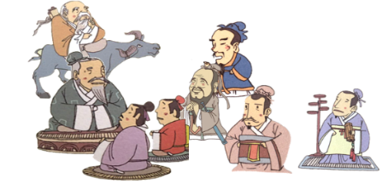

肆：思想大解放
（一）百家争鸣：
3、影响
材料：“百家争鸣”的局面形成了中国古代历史上文化繁荣的鼎盛时代。诸子学说的不少命题成为后代学说的萌芽形态，后代的学者大都从这里吸取思想材料或理论形式，进行改造和发展的工作。
——侯外庐《中国思想史纲》
儒家:以仁释礼，以德治民
墨家：
简化礼仪
兼爱非攻
法家：
变法革新
弃礼从法
道家：礼是束缚、无为而治
相同点：主张重建秩序

Slide 41
肆：思想大解放
（一）百家争鸣：
3、影响
①是春秋战国时期社会经济发展、阶级关系变化在思想领域内的反映，是中国历史上第一次思想解放运动。
论战辩驳
代表不同阶级
②为新兴的地主阶级登上历史舞台奠定了思想理论基础。
争鸣
吸收借鉴
百家合流
③共同发展，成为后世中华思想文化的源头活水，影响十分深远。
④形成的思想传播到邻国及西方，对世界文明的发展起到重大推动作用。

Slide 42

肆：思想大解放
【选必链接】中华优秀传统文化的内涵
重视以人为本 | 孔子:仁者爱人。 管子: 顺应民意， 孟子:仁政、民贵君轻
崇尚天人合一，道法自然 | 老子：人法地，地法天，天法道，道法自然。 荀子：天行有常；制天命而用之。
崇德尚贤，推崇天下为公 | 墨子:“夫尚贤者，政之本也”孟子：尊贤使能。
提倡爱国，追求家国情怀 | 儒家精髓：修身、齐家、治国、平天下
自强不息，厚德载物 | 孟子：富贵不能淫，威武不能屈，贫贱不能移。
和而不同 | 孔子：和为贵。 孟子：天时不如地利、地利不如人和。

Slide 43
肆：思想大解放
【拓展延伸】诸子百家思想的与差异性
治国理念
人性论
人与自然
人生态度
社会关系
儒家主张“仁政”，反对严刑峻法;法家主张法治，强调严刑峻法。道家主张“无为而治”
孔子主张性相近，孟子主张“性本善”;荀子主张“性本恶”
荀子主张“制天命”,人定胜天;老庄主张“顺应自然”
儒家主张积极入世,强调社会责任;道家主张“逍遥”的人生态度,主张避世,强调“超脱”；墨家提倡“非命”，即不从命；阴阳家主张“天命观”
墨家主张“兼爱”（无差别的爱）；儒家主张尊卑有序

Slide 44

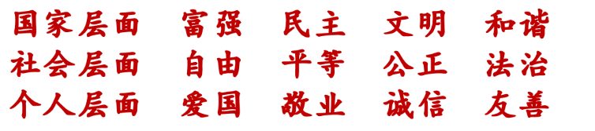
肆：思想大解放
【点睛】诸子百家思想的现实启迪
（1）儒家的政治思想——仁、德治、民本思想等（以德治国，关注民生等）
伦理道德——孝、仁义、诚信等（社会主义荣辱观）
教育思想——有教无类、学思结合、因材施教等（全民教育、素质教育等）
（2）道家的哲学思想——顺应自然（保护环境，可持续发展）
（3）法家的法治思想——以法治国
（4）墨家的兼爱非攻——平等博爱、反对战争、热爱和平、尊重人才

Slide 45
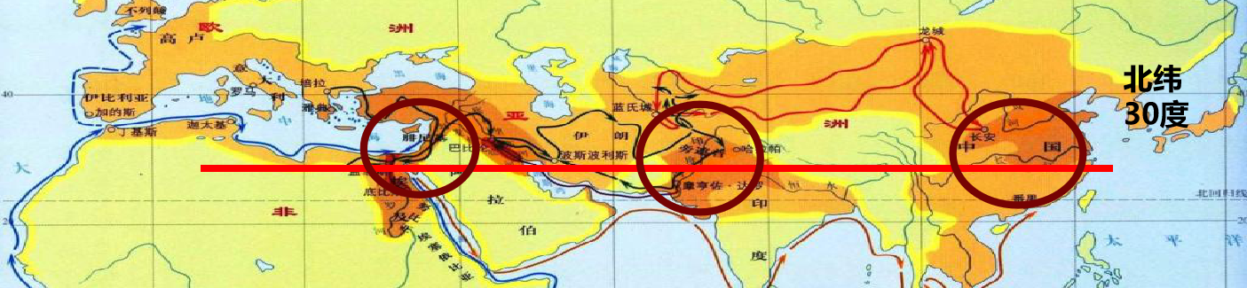
肆：思想大解放
轴心时代
公元前600至前300年间,是人类文明的轴心时代。发生的地区大概是在北纬25度至35度区间。各个文明都出现了伟大的精神导师——古希腊有苏格拉底、柏拉图、亚里士多德，以色列有犹太教的先知们，古印度有释迦牟尼，中国有孔子、老子…他们提出的思想原则塑造了不同的文化传统，也一直影响着人类的生活。
——雅斯贝尔斯《历史的起源与目标》

Slide 46
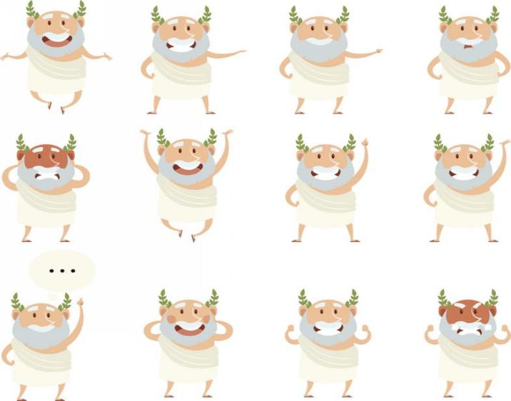
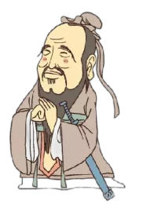
肆：思想大解放
东西方古典时期的人文精神
古希腊的智者学派和苏格拉底对人的价值阐述，第一次把人置于世界和社会的中心，是人类自我意识的第一次觉醒，也是西方人文精神的起源。
春秋战国时期，思想领域出现百家争鸣局面，不同流派思想家的思想都不同程度上体现了对人的关注，人文思想大放异彩。如孔子主张“仁者爱人”“为政以德”;孟子倡导“仁政"学说，提出“民贵君轻”的理论;道家崇尚自然，主张无为而治;墨家提出“兼爱”“非攻”“尚贤”的观点。
探究：东西方人文主义的差异
东方：“天人合一”的价值追求
西方：注重对自然的征服
东方：关注人的社会性（群体）
西方：关注人的自然性（个体）

Slide 47


肆：思想大解放
（二）文学艺术与科学技术的发展
1、文学、艺术
①《诗经》
——现实主义文学
春秋时期孔子编订,我国的第一部诗歌总集，汇集西周到春秋时期的三百多首诗歌，被后世奉为儒家经典。其人文精神和现实主义传统对后世文学有重要影响。
②《楚辞》
——浪漫主义文学
2、科学技术
①司南:战国时期，用来辨别方向，是现在所用指南针的始祖。
②《黄帝内经》：编纂于战国（成书于西汉），是中国现存较早的一部医书，奠定了中医理论的基础。
③四诊法：战国时期扁鹊用望、闻、问、切四诊法进行医学诊断。

Slide 48
课堂总结
【拓展深化】春秋战国时期所孕育的统一因素
政治上
经济上
思想上
民族关系
人民愿望
(1) 东周初,周天子实际上已失去“天下共主”的地位,诸侯国间的争霸和兼并战争,使诸侯国数目减少,形成统一的趋势。
(2)各国的变法打击了旧贵族的势力,促进了旧制度的瓦解崩溃和新兴地主阶级统治的建立。商鞅变法中秦国势力的强大为统一准备了条件。
春秋以来社会生产力提高,各地社会经济联系加强,各诸侯国经济交往频繁,这就为统一创造了经济基础。
法家理论的形成和发展为以后建立中央集权的封建国家奠定了基础,为统一提供了理论武器。
民族凝聚力增强,“华夷之辨”观念相对淡薄,华夏认同观念形成，民族交融进一步加强。
长期战争给人民带来深重灾难，统一成为社会各阶级的共同愿望。

Slide 49
当堂检测
1、（2022·湖南卷）儒家起于鲁，传布于齐、晋、卫；墨家始于宋，传布于鲁、楚、秦；道家起源于南方，后在楚、齐、燕有不同分支；法家源于三晋，盛行于秦。这（ ）
A．促进了政治统一 B．维系了“学在官府”的局面
C．冲击了贵族政治 D．导致了各诸侯国之间的矛盾
C
2、（2022·重庆卷）考古表明，战国至西汉初期，蜀地墓葬中蜀文化因素占主要地位，墓葬形式以船棺葬、狭长形土坑墓为主，随葬品也极具蜀地特征；至西汉中期，具有汉文化特色的长方形竖穴木椁墓成为主要墓葬形式，随葬品也有明显的关中特色。这反映出西汉中期（ ）
A．蜀地墓葬出现平民化趋势 B．蜀文化逐渐融入到汉文化中
C．蜀地经济实力与关中相当 D．蜀文化与关中文化交流有限
B

Slide 50
当堂检测
3、（2022·湖北高考）1978年，湖北随州曾侯乙墓出土了一件精美的漆箱，箱盖上绘有按星空方位标注的二十八星宿图，其中的星宿名称多数与《石氏星表》中的记载相同。这表明（ ）
A．图像比文献记载更可靠 B．西周重视天文观测
C．文物与文献可相互印证 D．楚国制漆工艺精湛
C
4、(2023·全国高考乙卷·24)孟子说： “五亩之宅，树之以桑，五十(岁)者可以衣帛矣；鸡豚狗彘之畜，无失其时，七十(岁)者可以食肉矣；百亩之田，勿夺其时，数口之家可以无饥矣。”这一观点所依托的时代背景是( )
A.休养生息政策的实施 B.井田制度的繁荣
C.农业生产技术的发展 D.商业活动的衰退
C

Slide 51
当堂检测
5、(2018·浙江选考)先秦有思想家认为：“凡入国，必择务而从事焉。国家昏乱，则语之尚贤、尚同；国家贫，则语之节用、节葬。”这体现了( )
A．民贵君轻的主张 B．讲求实际功利的精神
C．克己复礼的思想 D．追求精神自由的倾向
B
6、春秋各国，宗室贵族相互倾轧，胜者对待失败者最常用的手段就是“分其室”;商鞅“令民父子兄弟同室内息者为禁”,将大家族分为小家庭，一“室”变多“户”,由官府细分登记。这一变化说明( )
A.分封制度不断强化 B.礼乐制度不复存在
C.伦理道德日益败坏 D.社会转型趋势明显
D

Slide 52
当堂检测
7、图7为《春秋战国时期文化圈分布图》，对该图解读最合理的是（ ）
A．文化地域性导致这一时期政治分裂
B．中原文化一直领先于其他地域文化
C．地理阻隔导致文化圈之间相互隔绝
D．中国文化发展呈现多元一体的特征
D

